Slide 1
Развитие игровой деятельности детей дошкольного возраста Подготовила: воспитатель Потапова юлия андреевна п.мотыгино

Slide 2
Актуальность детской игры
В настоящее время актуальность игры обусловлена перенасыщенностью современного ребенка информацией.
Телевидение и интернет увеличили и разнообразили поток получаемой информации, но они представляют материал для пассивного восприятия.
Важной задачей обучения дошкольников является развитие умений самостоятельной оценки и отбора полученной информации. Развивать подобные умения помогает игра, служащая своеобразной практикой использования знаний, полученных детьми в процессе образования.

Slide 3
В условиях реализации ФГОС ДО говорится об исключении из образовательного процесса учебной деятельности, как не соответствующей закономерностям развития ребенка на этапе дошкольного детства. ФГОС ДО указывает на то, что обучение детей производится в игре т. к. игра составляет основное содержание жизни ребенка дошкольного возраста и является его деятельностью.
При правильной организации, игра создает условия для развития физических, интеллектуальных и личностных качеств ребенка. Игра способствует формированию предпосылок учебной деятельности и обеспечению социальной успешности ребенка.

Slide 4
ИГРА: - Влияет на развитие личности ребенка - Помогает приобретать основные навыки общения, необходимые для установления контакта со сверстниками - Способствует развитию чувств и волевой регуляции поведения - Знакомит с поведением и взаимоотношениями взрослых людей, которые становятся образцом для ребенка.

Slide 5
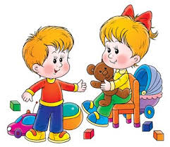
игры на развитие СОЦИАЛЬНО-коммуникативных навыков

Slide 6
Примеры игр:
«Магазин игрушек»
Цель: развивать умение понимать друг друга, вникать в суть полученной информации.
Содержание. Педагог разделяет детей на две команды. Первая команда – «покупатели», вторая – «игрушки»
Каждый участник второй команды загадывает, какой игрушкой он будет, а затем принимает «застывшую» позу, изображая расставленный в магазине товар.
«Покупатель» подходит к какой – либо «игрушке» и спрашивает: «Кто ты?»
После этого вопроса участник второй команды начинает имитировать действия, характерные для загаданной им игрушки. «Покупателю» нужно отгадать и назвать игрушку, которую ему показывают.
«Слепец и поводырь»
Цель: развить умение доверять, помогать и поддерживать товарищей по общению.
Содержание. Дети разбиваются на пары: “слепец” и “поводырь”. Один закрывает глаза, а другой водит его по группе, даёт возможность коснуться различных предметов, помогает избежать различных столкновений с другими парами, даёт соответствующие пояснения относительно их передвижения. Команды следует отдавать стоя за спиной, на некотором отдалении. Затем участники меняются ролями. Каждый ребенок, таким образом, проходит определённую “школу доверия”.
По окончанию игры воспитатель просит ребят ответить, кто чувствовал себя надёжно и уверенно, у кого было желание полностью довериться своему товарищу. Почему?
«Зеркало»
Цель: игра, направленная на развитие умения различать эмоциональное состояние окружающих.
Содержание: Детям предлагается приставить, что они пришли в магазин зеркал. Одна половина группы «зеркала», другая разные «зверюшки». «Зверюшки», ходят мимо «зеркал», прыгают, строят рожицы, а «зеркала» должны точно отражать движения и эмоциональное состояние «зверюшек».
После игры взрослый обсуждает с детьми, какое настроение приходилось отображать зеркалу чаще, в каких случаях было легче или труднее копировать образец

Slide 7
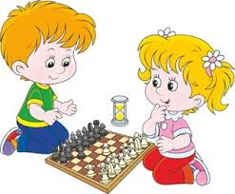
Познавательные игры (Дидактическая игра)

Slide 8
ВИДЫ ДИДАКТИЧЕСКИХ ИГР
ИГРЫ С ПРЕДМЕТАМИ
разнообразны по игровым материалам, содержанию, организации проведения. В качестве дидактических материалов используются игрушки, реальные предметы, объекты природы.
НАСТОЛЬНО-ПЕЧАТНЫЕ
разнообразны по видам: парные картинки, лото, домино. Основаны на принципе наглядности, но детям дается не сам предмет, а его изображение.
СЛОВЕСНЫЕ
отличаются тем, что процесс решения обучающей задачи осуществляется в мыслительном плане, на основе представлений и без опоры на наглядность.

Slide 9
Дидактические игры с предметами
Сюжетно-дидактические игры,
в которых дети «примеряют» определенные роли. Например роль покупателя или продавца в игре «Продуктовый магазин»
Игры-инсценировки
помогают уточнить представления детей о различных бытовых жизненных ситуациях, о нормах поведения.
Например игра «Праздничный ужин»

Slide 10
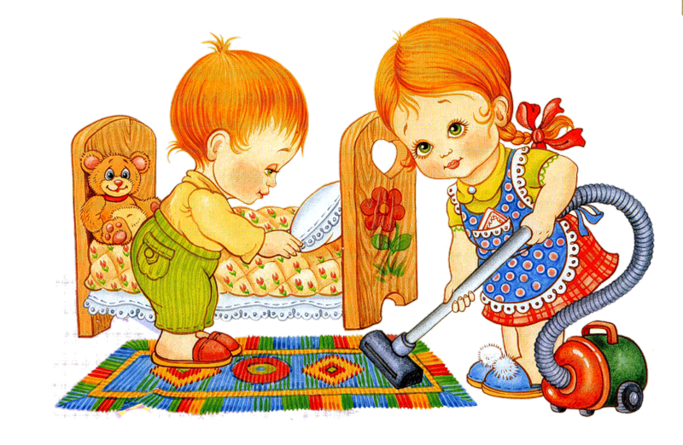
СЮЖЕТНО-ДИДАКТИЧЕСКАЯ
(СЮЖЕТНО-РОЛЕВЯ)ИГРА ПОМОГАЕТ РАЗВИВАТЬ ЗАПАС ИГРОВЫХ ДЕЙСТВИЙ С ИГРУШКАМИ, ДАЕТ ПРЕДСТАВЛЕНИЕ О МНОЖЕСТВЕ СЮЖЕТОВ КОТОРЫЕ МОЖНО ОБИГРАТЬ, ФОРМИРУЕТ УМЕНИЕ ИГРАТЬ ОТДЕЛЬНО И С КОЛЛЕКТИВОМ, РАЗВИВАЕТ ТВОРЧЕСКИЕ И КОММУНИКАТИВНЫЕ СПОСОБНОСТИ ДЕТЕЙ

Slide 11
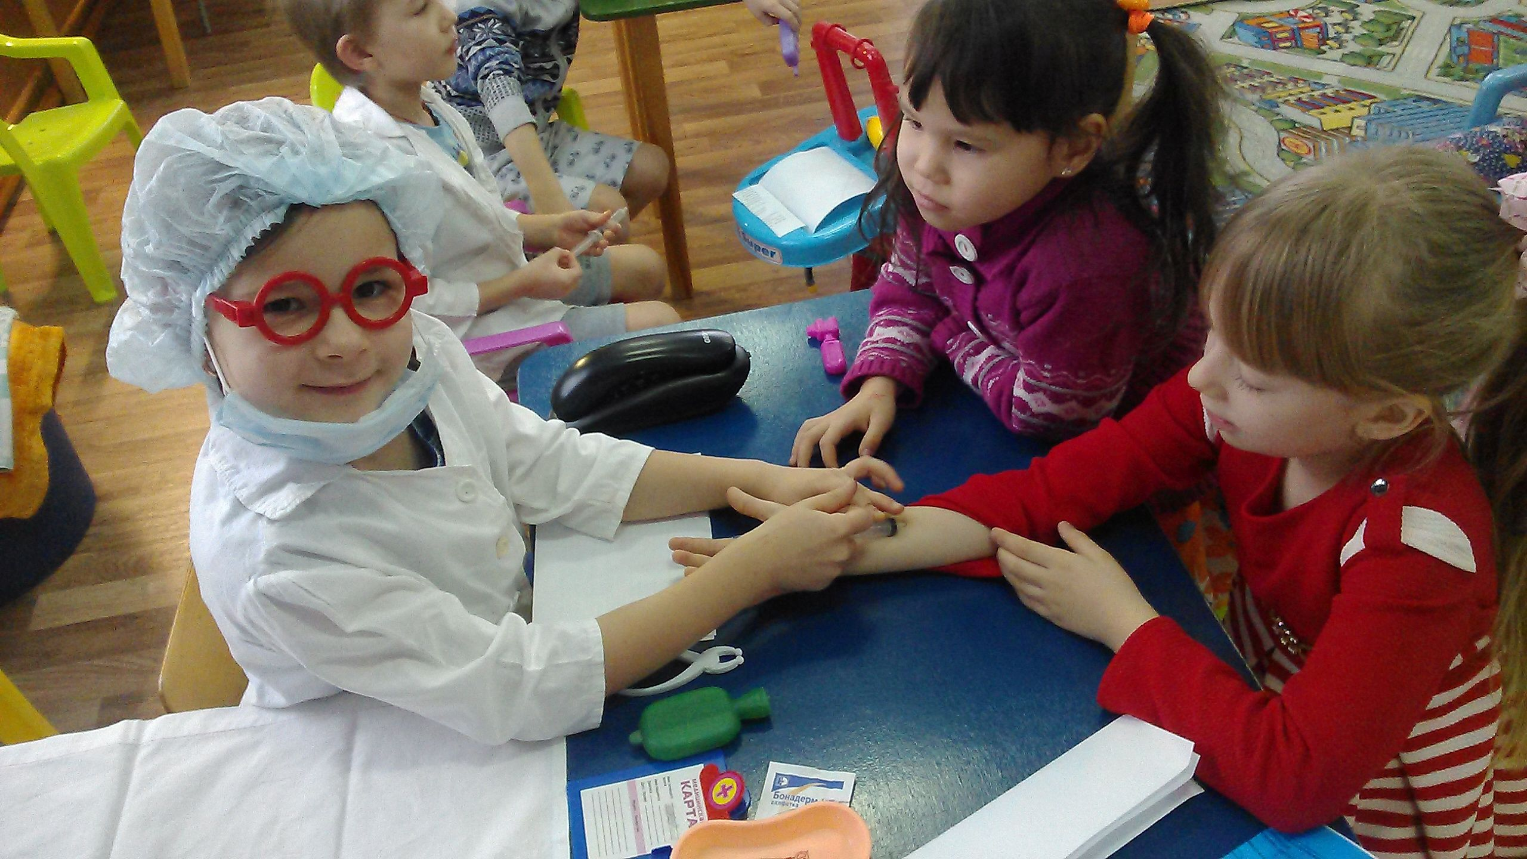
Сюжетно-дидактическая игра
«Детская больница»

Slide 12
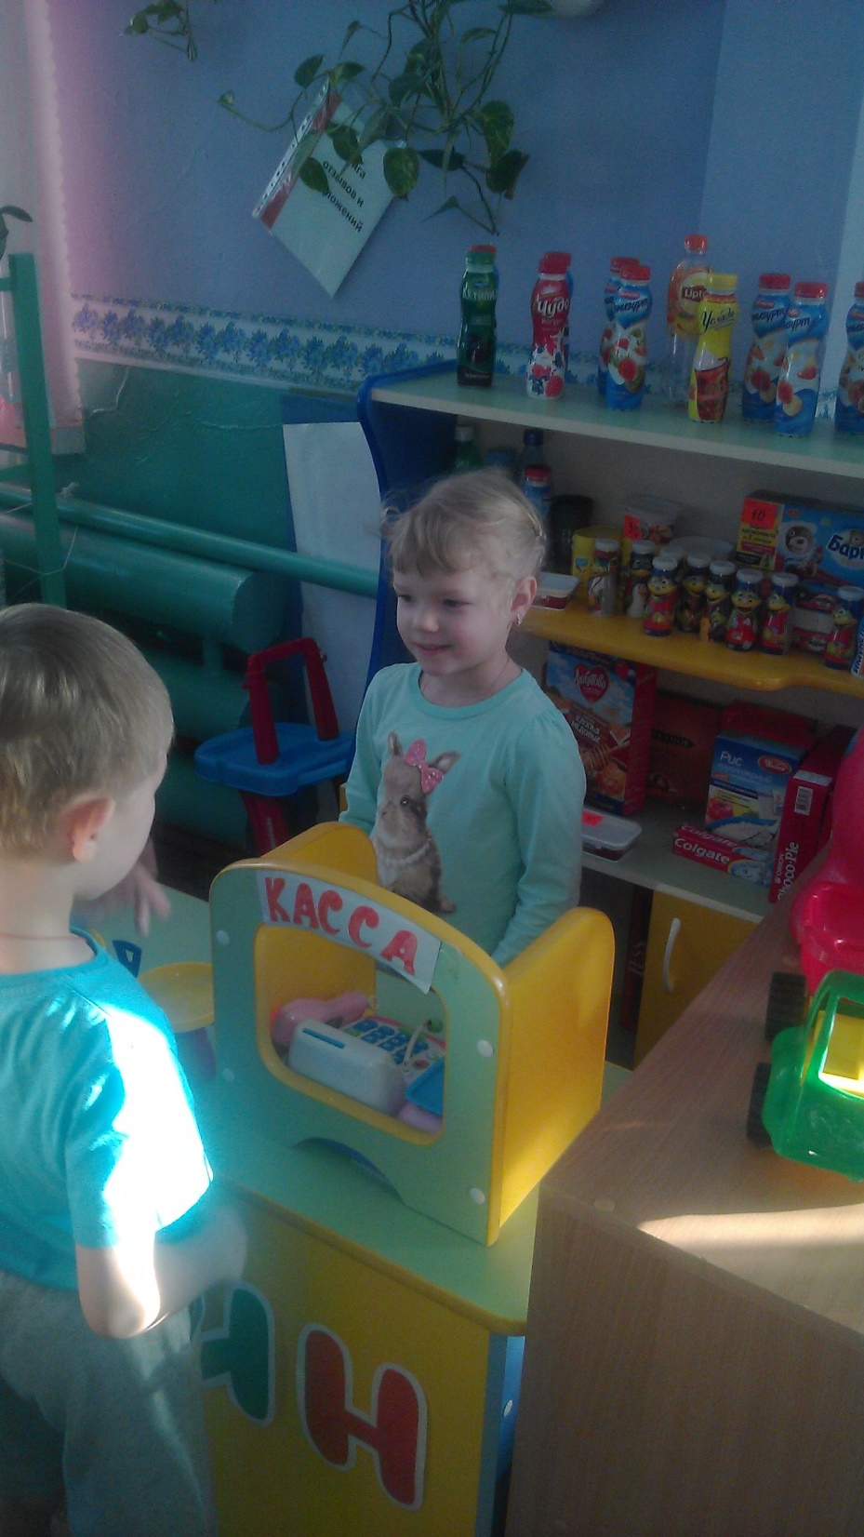
Сюжетно-дидактическая игра
«Продуктовый магазин»

Slide 13
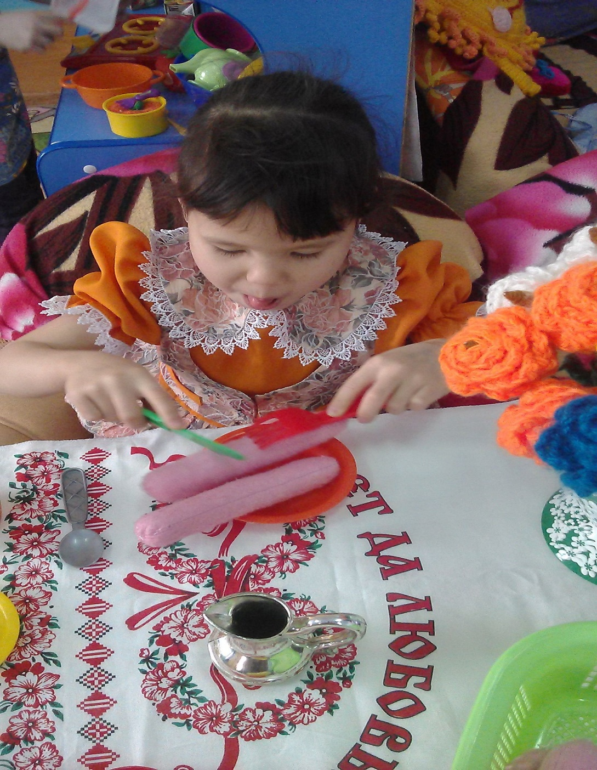
Игра- инсценировка
«Праздничный ужин»

Slide 14
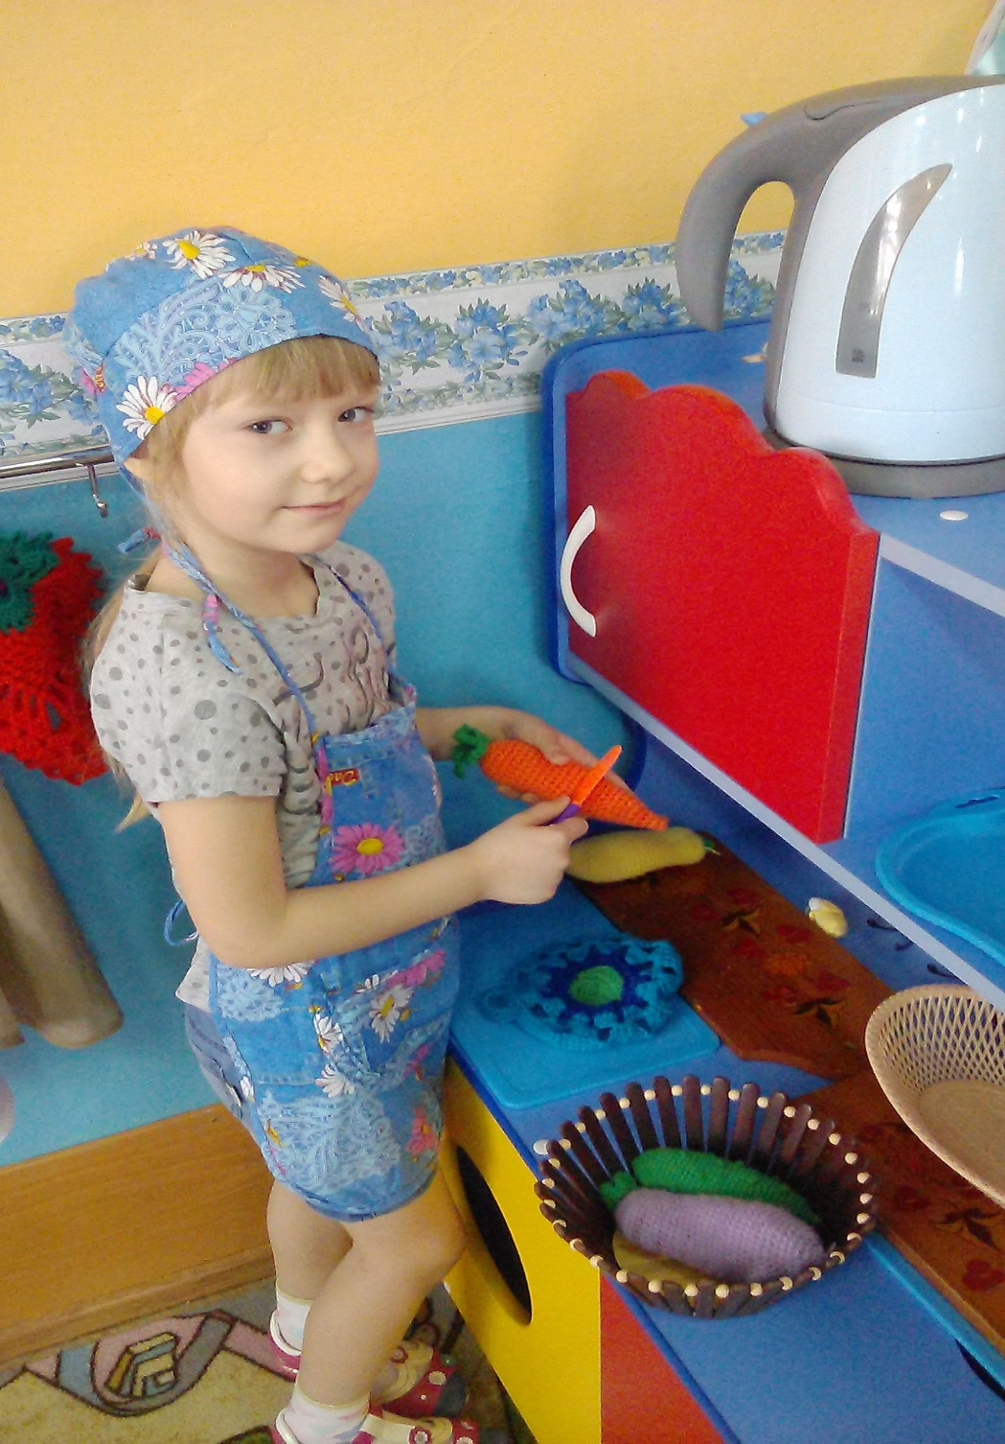
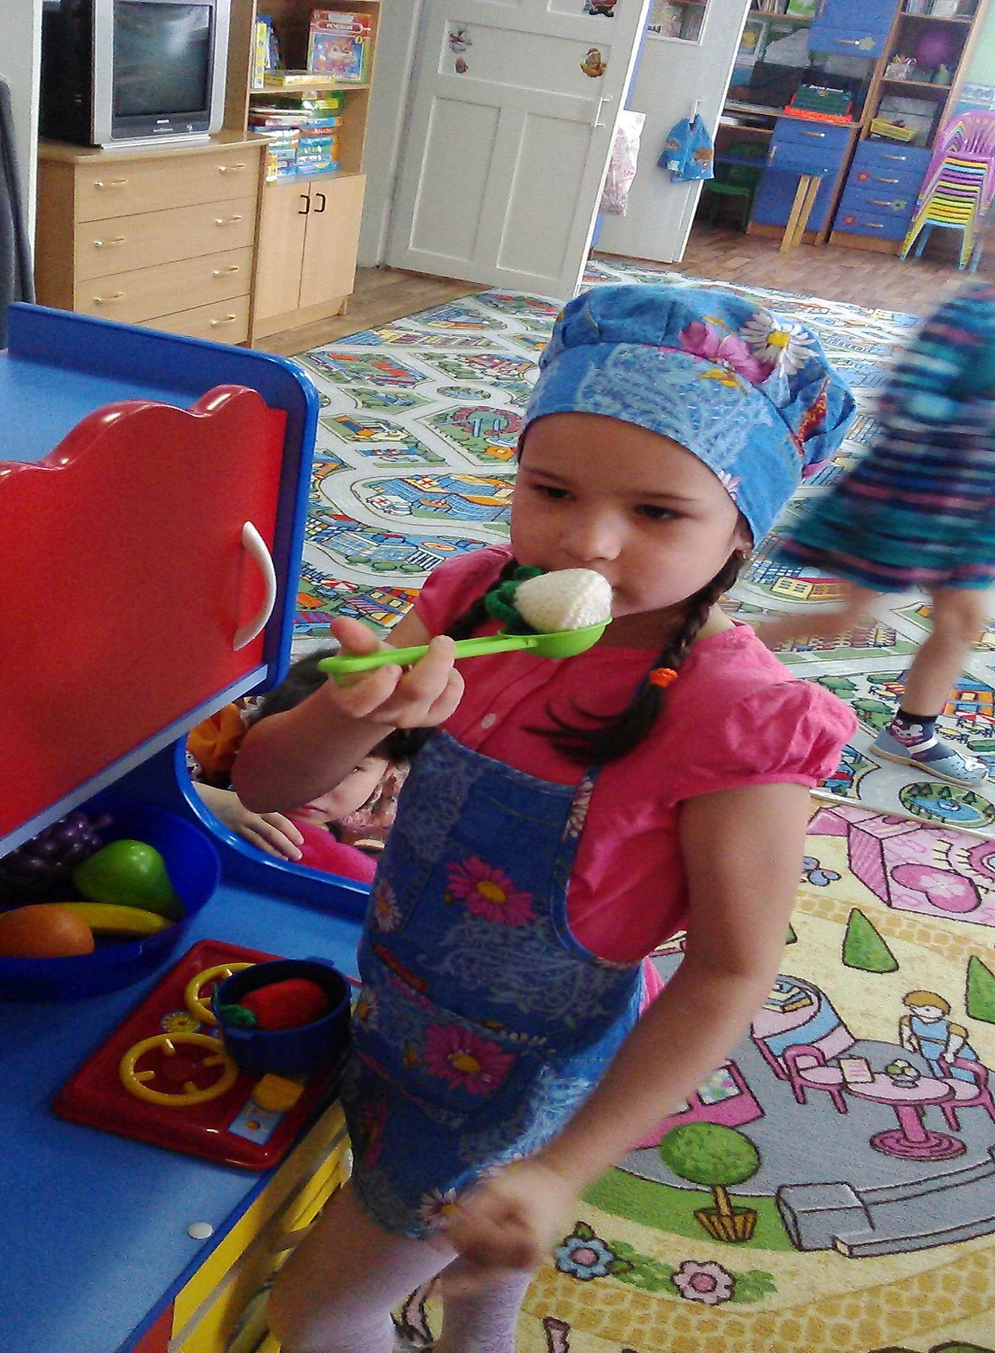

Slide 15
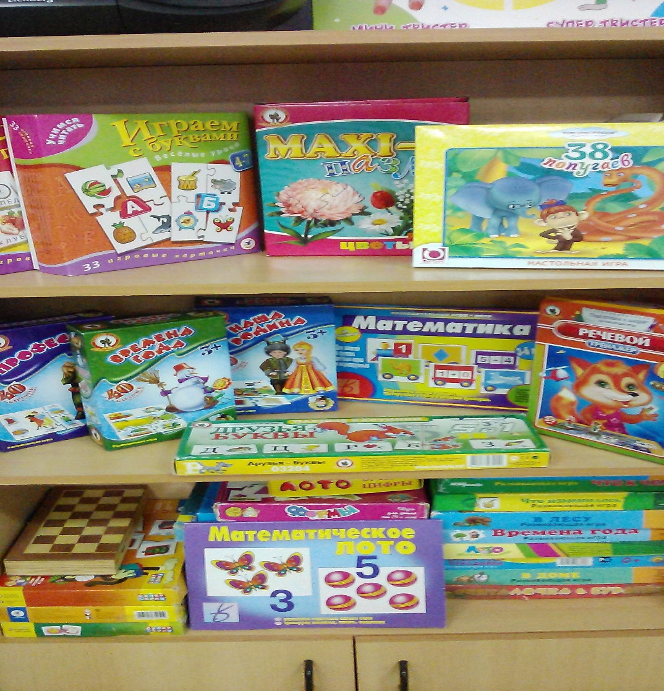
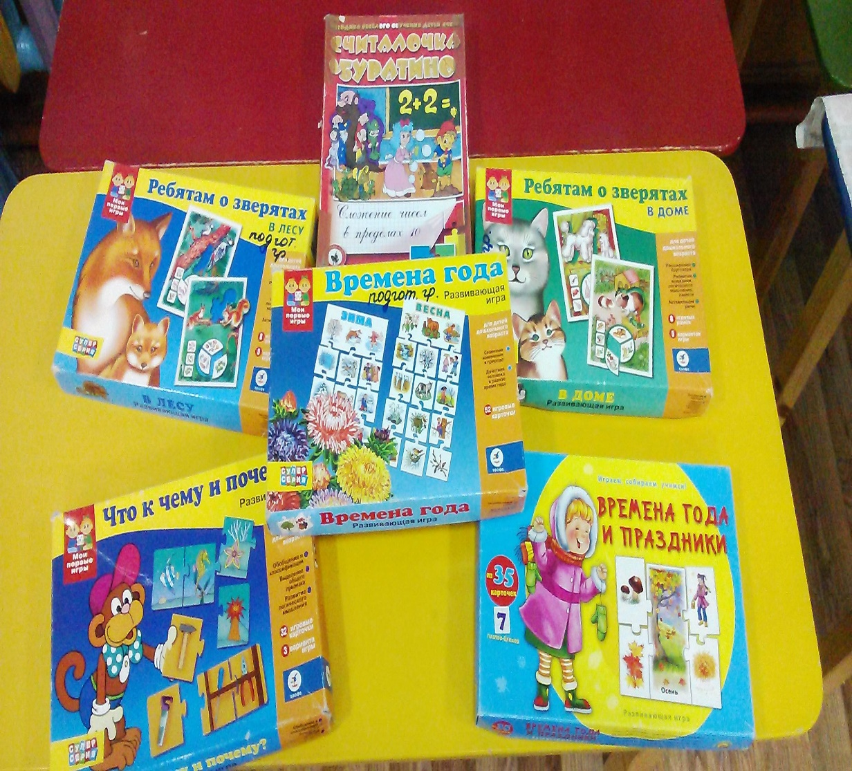
Настольно-печатные игры

Slide 16
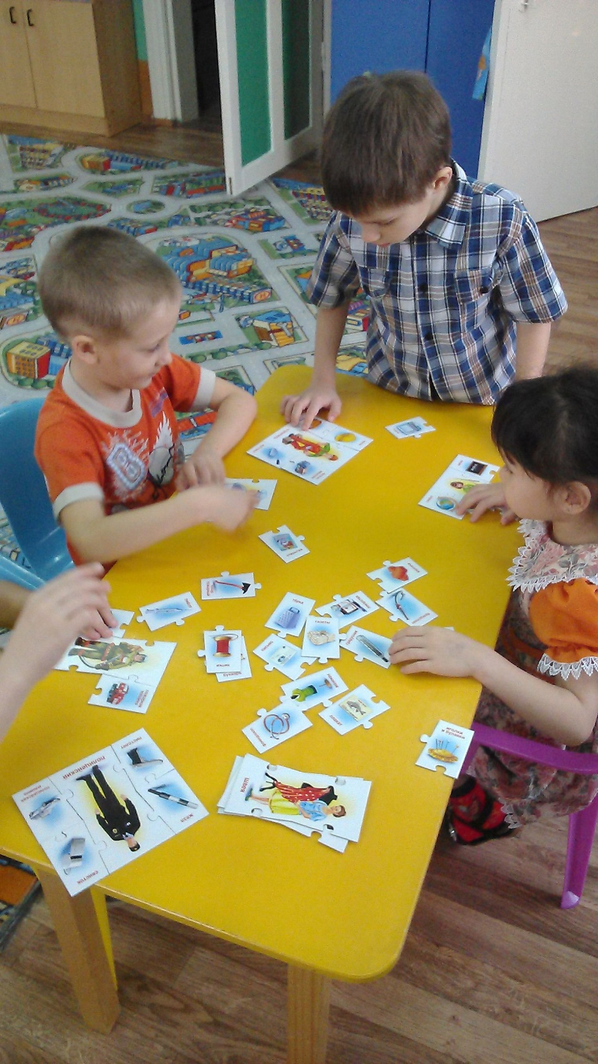
В нашем ДОУ игры детей происходят
в различных центрах активности, содержащих совокупность образовательных областей, которые обеспечивают разностороннее развитие детей по основным направлениям:
физическое развитие, социально- коммуникативное развитие, познавательное развитие, речевое развитие и
художественно-эстетическое.

Slide 17
Словесные дидактические игры
на развитие речи
«Подбери слова»
Цель: научить детей подбирать синонимы, обогащение словарного запаса.
Предложите ребенку подобрать слова по теме. Заранее договоритесь с ним, на какую тему будете подбирать слова. Пусть, например, тема будет «домашнее животное – котенок». Сначала подберите слова о том, какой котенок. Возьмите в руки мяч и перебрасывайте его друг другу, называя слово. Итак, какой котенок? Начните первым: пушистый – озорной – усатый – полосатый – шаловливый – быстрый. Дайте сигнал «стоп!» Теперь подберите слова о том, что он делает: бегает – прыгает – мяукает – играет – мурлычет и т. п. Можно подобрать кличку придуманному котенку.
Тема может быть любой: описание предмета, растения и т. п.
«Вкусные слова»
Цель: закреплять умение ребенка делить слова на слоги, выделять части слова, определять, из скольких частей состоит слово.
Начиная игру, скажите, что сегодня вы будете отмечать день рождения любимой куклы (любой другой игрушки), и предложите выбрать угощение к чаю. Но, выбирая угощения, нужно отобрать только те, названия которых состоят из двух или трех частей. Предложите ребенку перечислить такие сладости. Двухсложные слова: тортик, вафли, халва, пирог, лимон, сахар. Трехсложные: конфеты, варенье, печенье, шоколад.
Пусть малыш объяснит, почему не выбрал слово пирожное или мороженое.
И другие игры: «Скажи одним словом», «Поймай звук», «Назови ласково», «Эхо», «Назови три слова» и т.п.

Slide 18
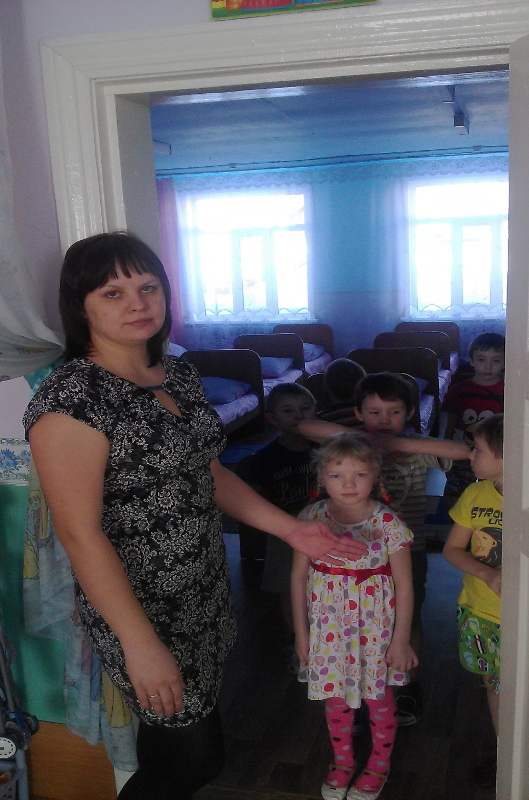
Словесная
дидактическая игра
«Волшебный шлагбаум»

Slide 19
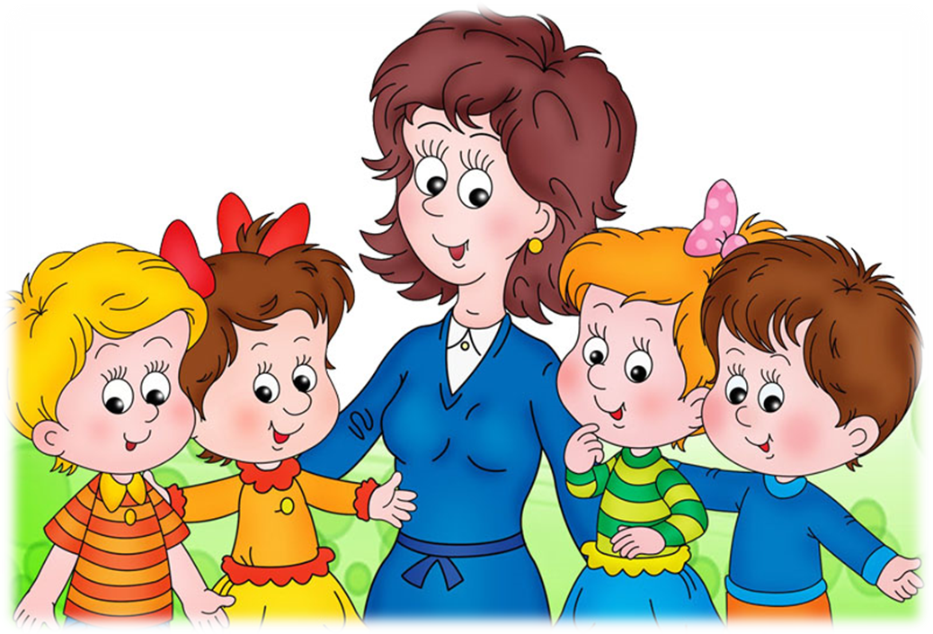
Не следует забывать что:
В соответствии с ФГОС ДО именно воспитатели должны стать направляющим и связующим звеном в цепи ребёнок-игра, тактично поддерживая и обогащая игровой опыт детей.
Необходимо так планировать и организовывать игровую деятельность в течение всего дня в детском саду, чтобы жизнь наших воспитанников была содержательной, интересной и увлекательной.

Slide 20
«Игра – путь детей к познанию мира, в котором они живут и который призваны изменить»
А.М. Горький
Играйте с детьми как можно чаще!!!!!!

